Slide 2
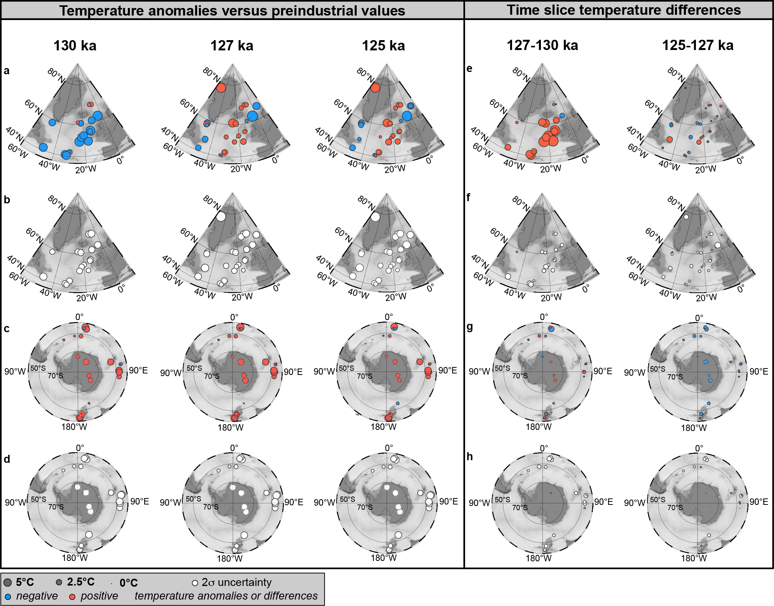
Synthèse de données à 130 ka
Comparaison Modèle-Données à 130 ka
a
ÉTÉ
ANNUEL
Antarctique
+1.9 ±1.4°C
HadCM3 forçé par:
b
Atlantique Nord
-4.2 ±0.8°C
Océan Austral
+1.8 ±0.9°C
Orbite & GES
Capron et al. 2014
Anomalie de temperature de surface
c
Orbite, GES & Flux d’eau douce (0.2 Sv)
Capron et al. 2014, Capron et al. 2017a
Stone, Capron et al. 2016

Slide 3

Séquence d’évènements climatiques pendant les terminaisons glaciaires
c. Changement de la calotte antarctique pendant Terminaison I
b. Terminaison II
a. Terminaison I
Capron, Mulvaney et al. in prep.
Menviel, Capron et al. 2018; Landais et al. 2013
Landais, Capron et al. 2018
Forçage orbital
HS 1
Climat groenlandais
Climat antarctique
CO₂

